Slide 1
Introduce my family

Slide 2
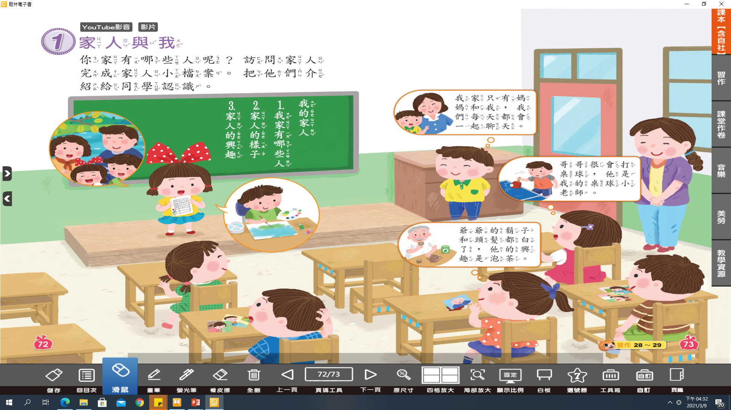
Textbook p.72, 73
Notes:
利用習作，向同學用英文（如果太難可以用中文）介紹自己的家人

Slide 3
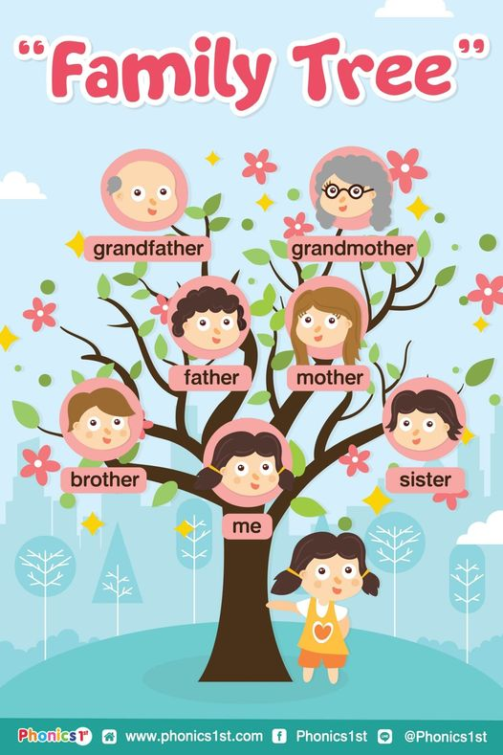
My family
1. people
2. look
3. Interest/activities
Notes:
介紹時要說:
要介紹的人（ex. Mother, sister…）
他的外表
他的興趣

Slide 4
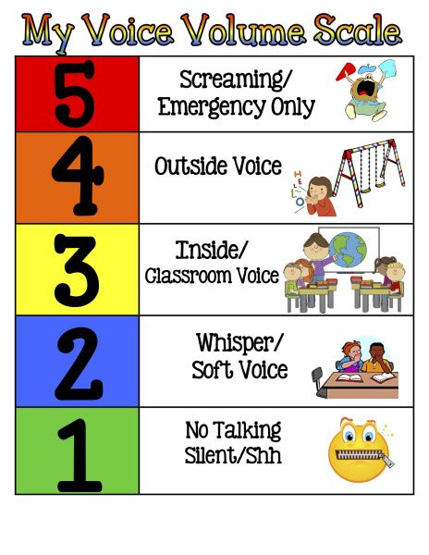
Voice level
Notes:
複習上學期的聲音
1級的聲音是完全沒有聲音
2級的聲音是說悄悄話的音量
3級的聲音是在介紹時最適當的音量
4級的聲音是上體育課或下課在戶外活動時的音量
5級的聲音是只有在有緊急狀況ex.火災、車禍或尖叫時才會用到的音量

Slide 5
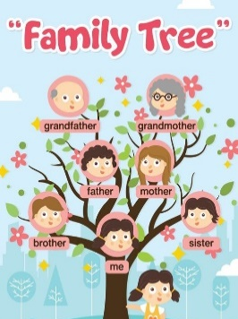
Hello, my name is ____.
1. Family家人: (This is) my father, mother, sister and me.
2. Look外表: 我的姊姊眼睛很大(媽媽是短頭髮、爸爸很壯)
3. Interest/activities興趣:姊姊喜歡唱歌 (媽媽喜歡爬山)
Thank you!
Notes:
介紹一位家人就好，若要多講也可以。
鼓勵學生講不好沒關係，努力嘗試就是最棒的。 可以用照片來介紹

Slide 6
Show time!
My family!

